Slide 1
별 돌리기 문제(7주차 문항)
1차 결과

Slide 2
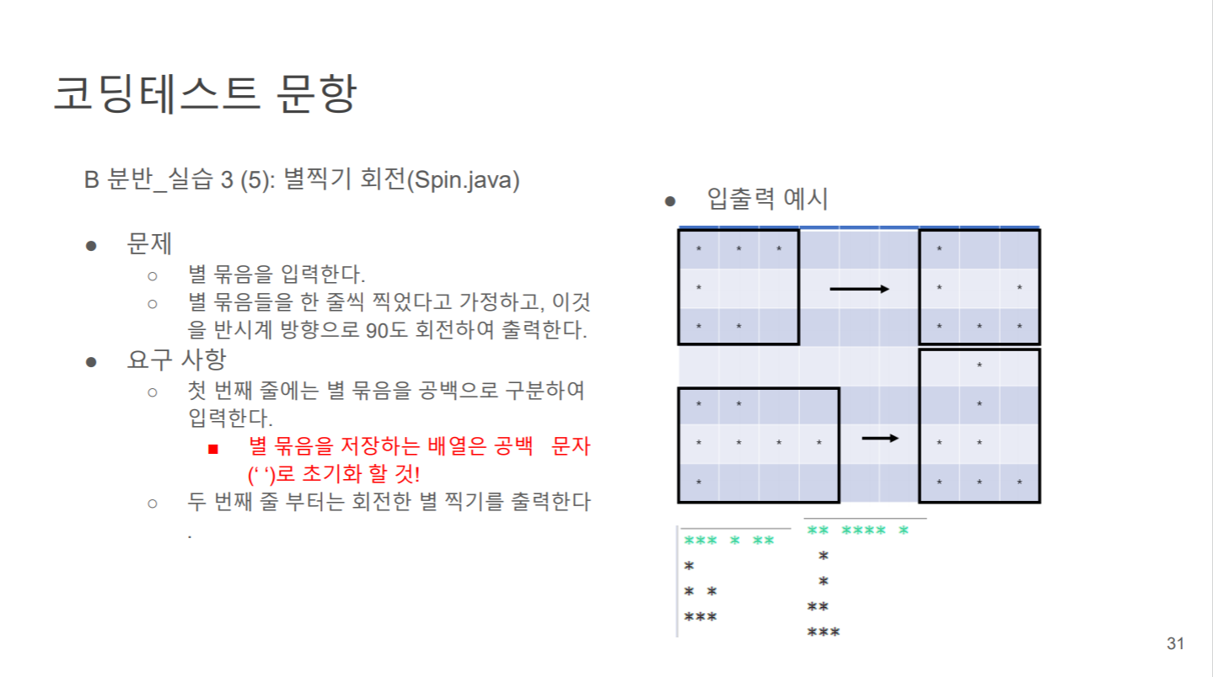
문항 소개

Slide 3
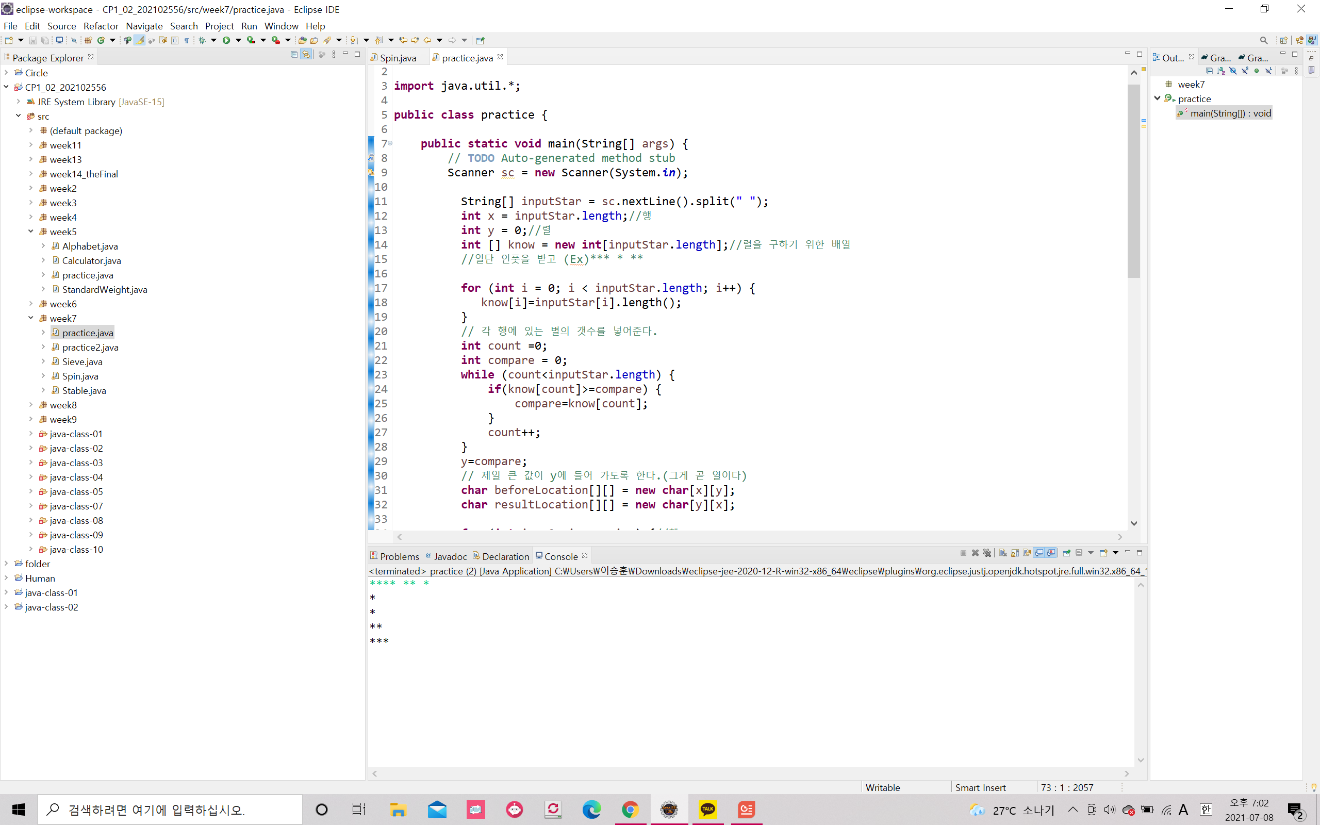
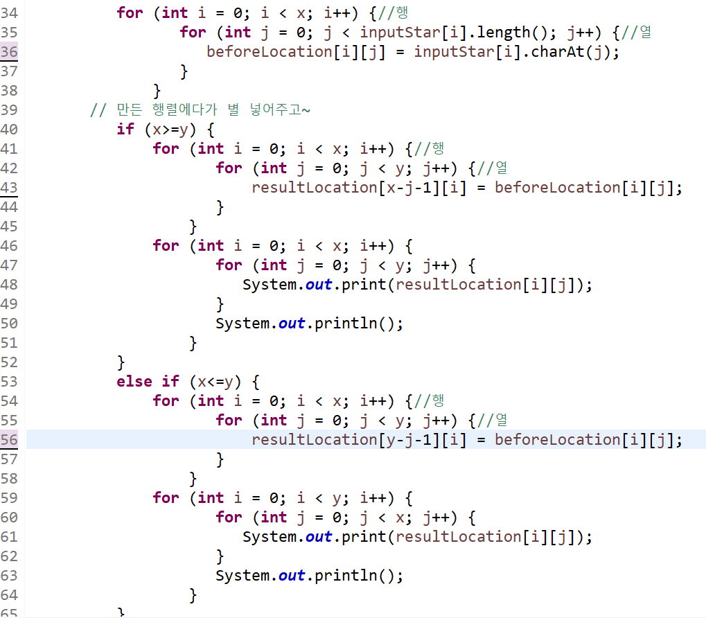
코드 소개

Slide 4
Part 1

Slide 5
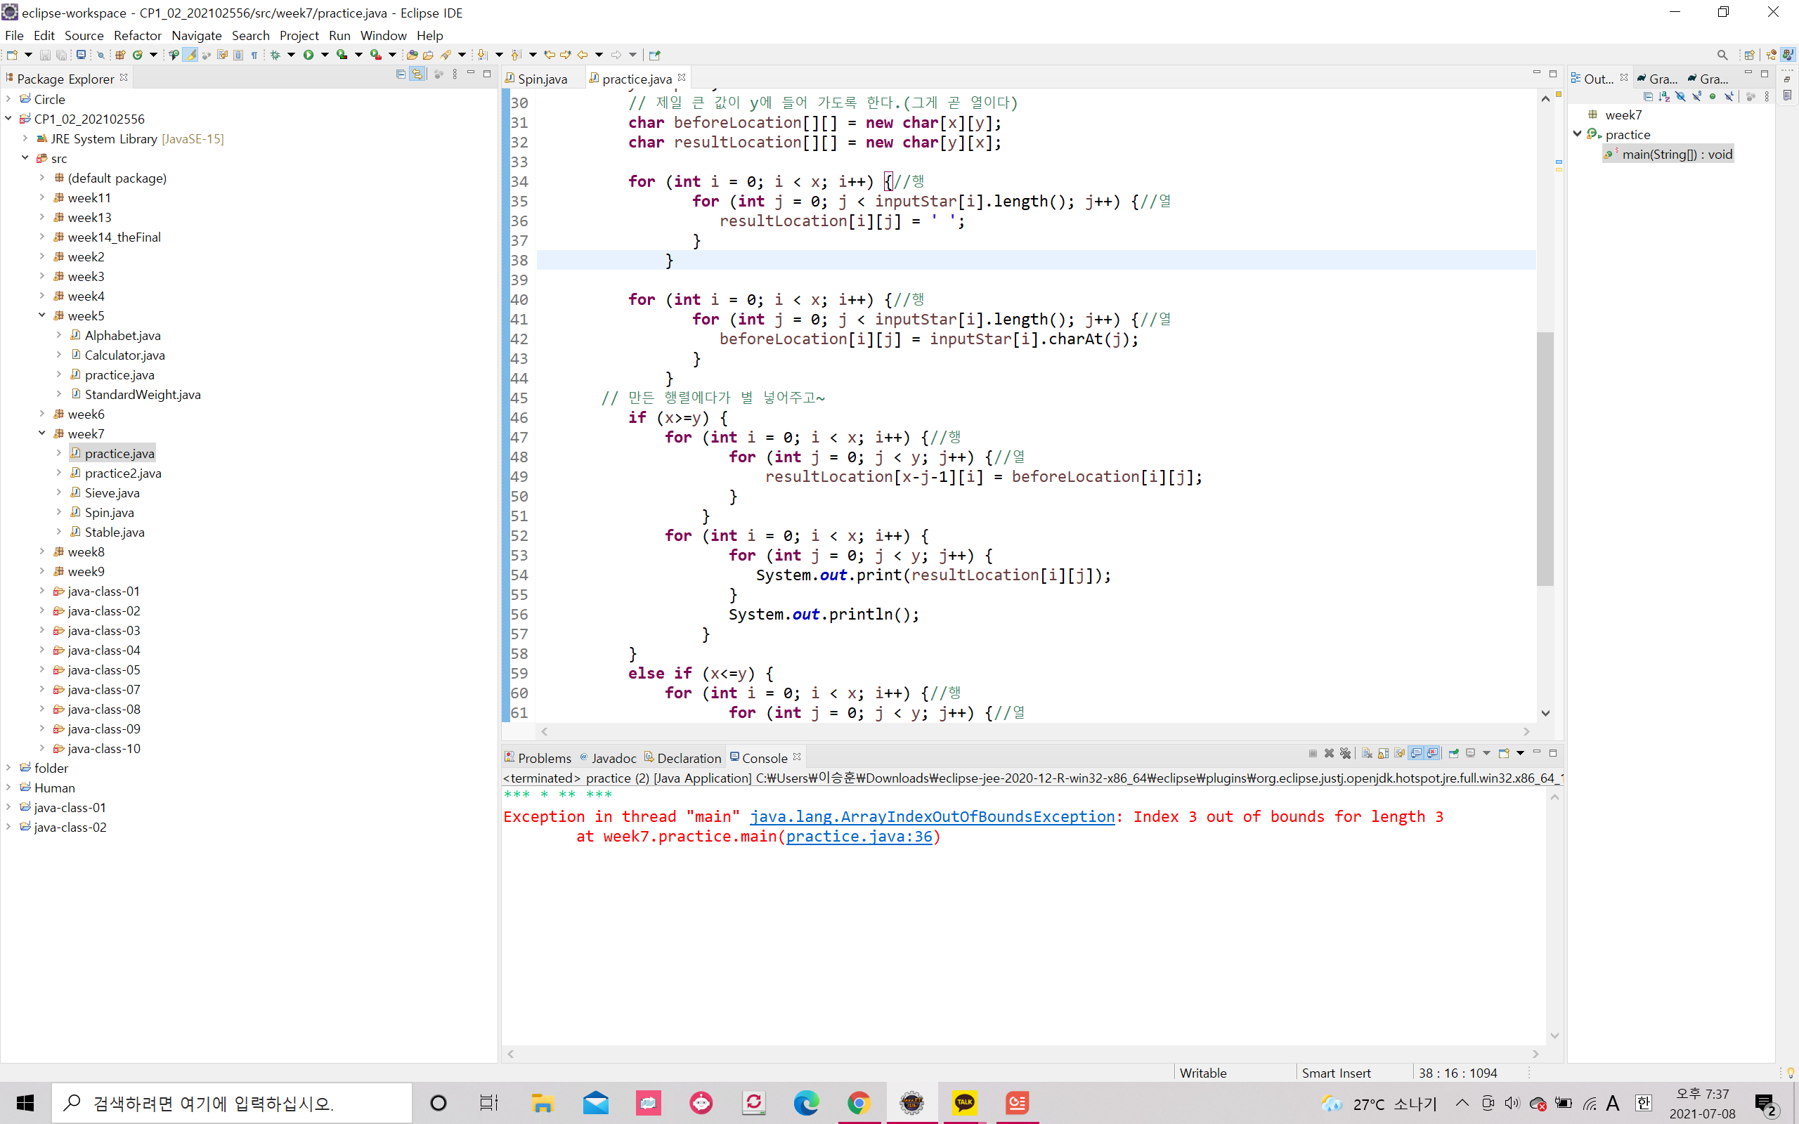
Part 2

Slide 6
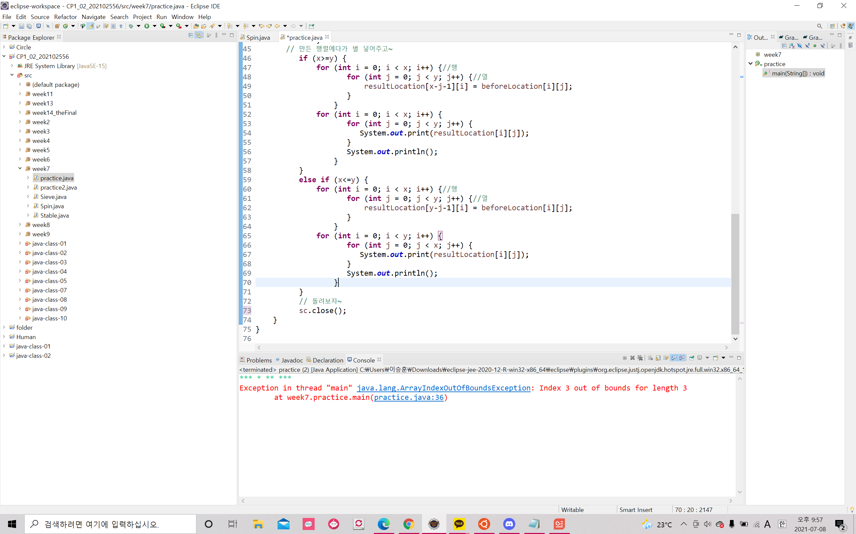
Part 3

Slide 7
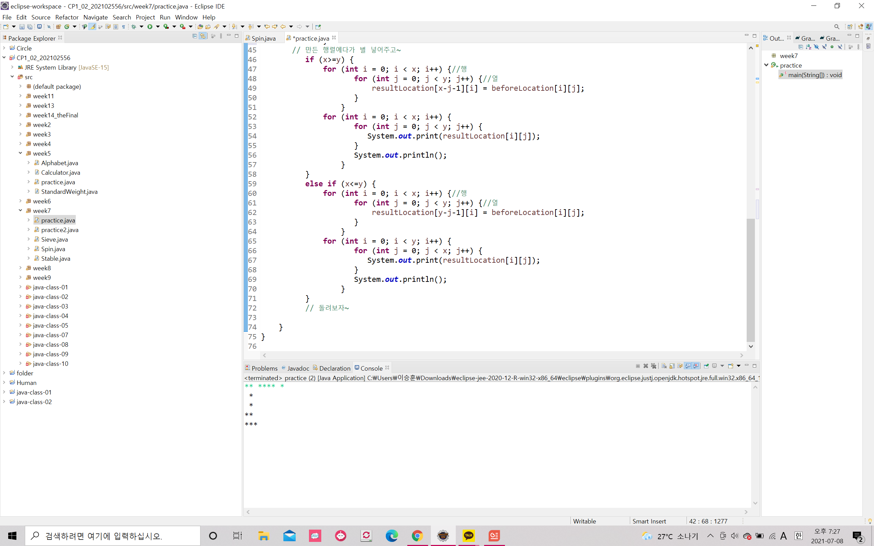

실행 결과
행>열 행<열 행=열
Problem !

Slide 8
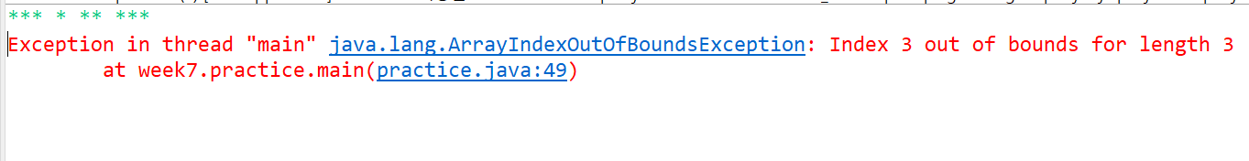
문제점
행의 크기가 열의 크기보다 클때 문제가 발생함.

Slide 9


